Slide 1
КНИГИ –ЮБИЛЯРЫ 2024
МБОУ «Алябьевская средняя общеобразовательная школа»
2023 год

Slide 2


Slide 3
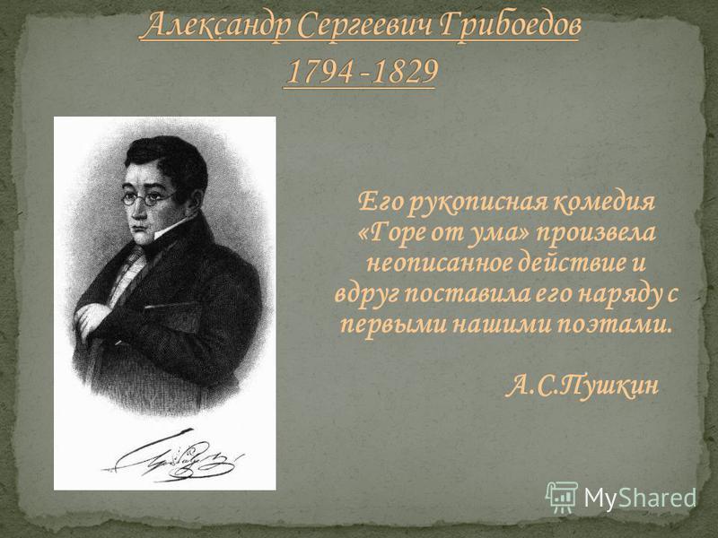

Slide 4
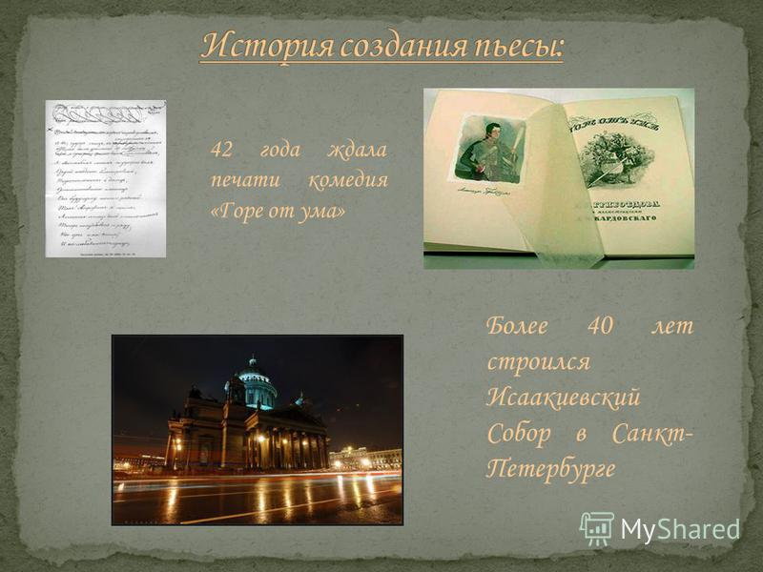

Slide 5
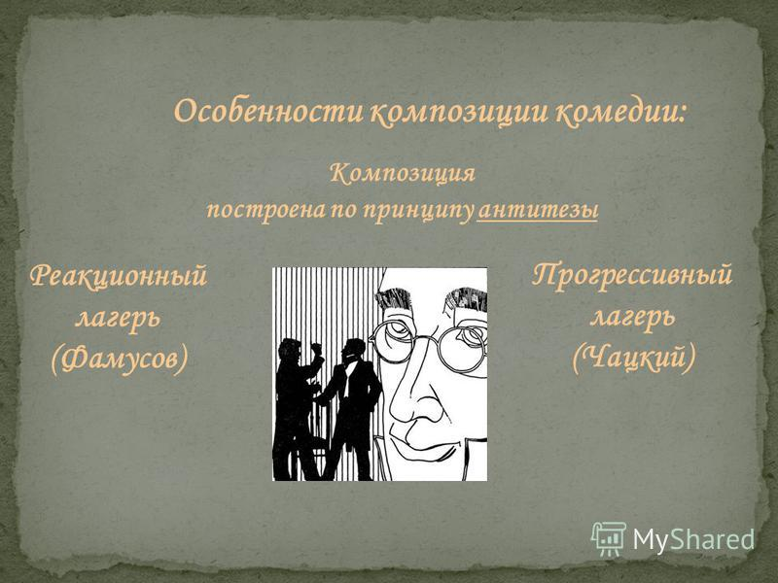

Slide 6
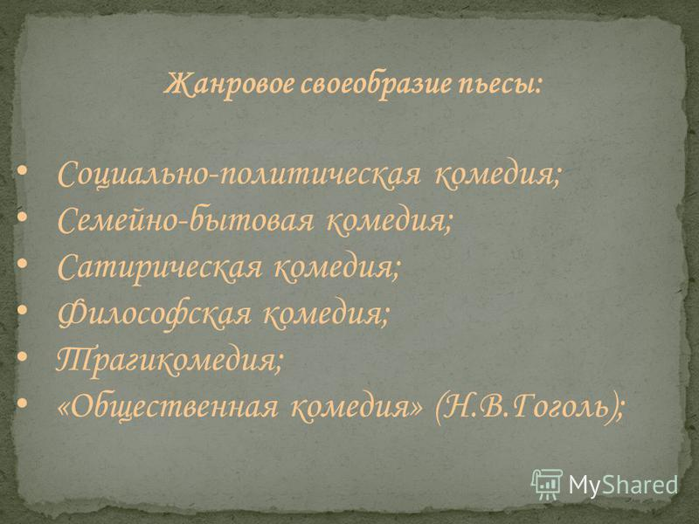

Slide 7
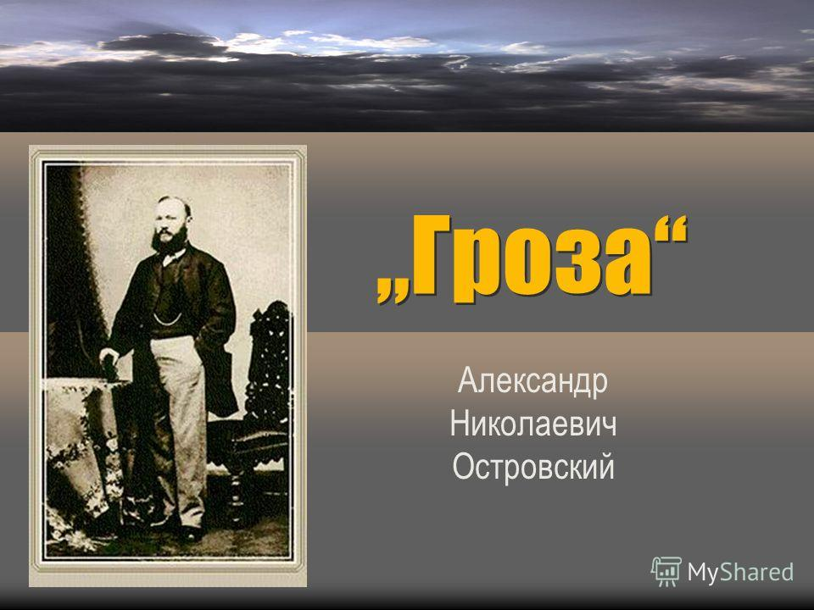

Slide 8
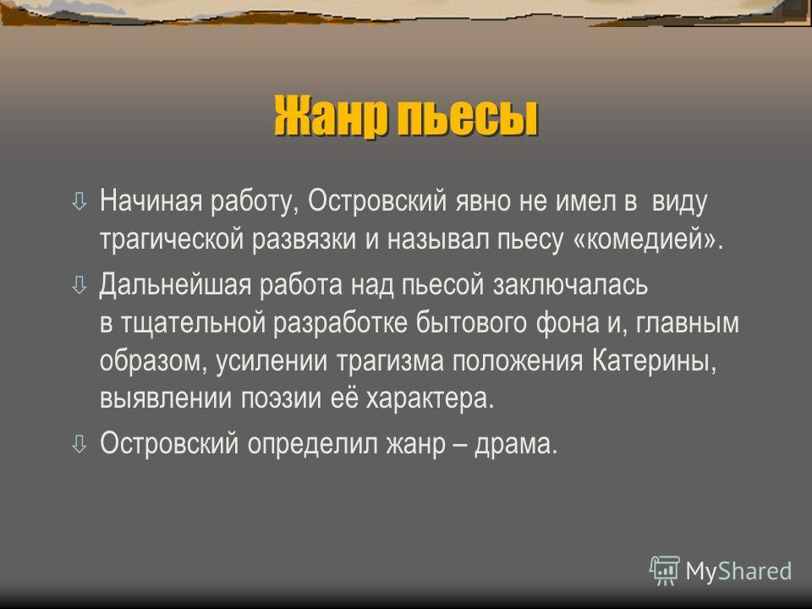

Slide 9
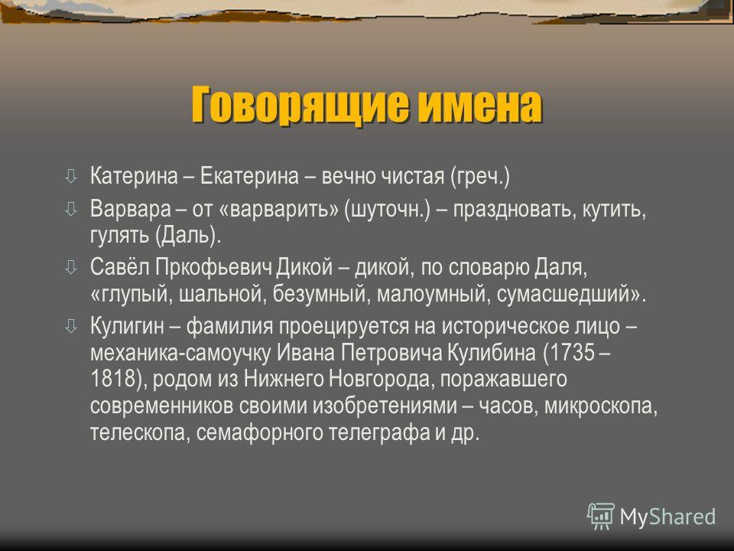

Slide 10
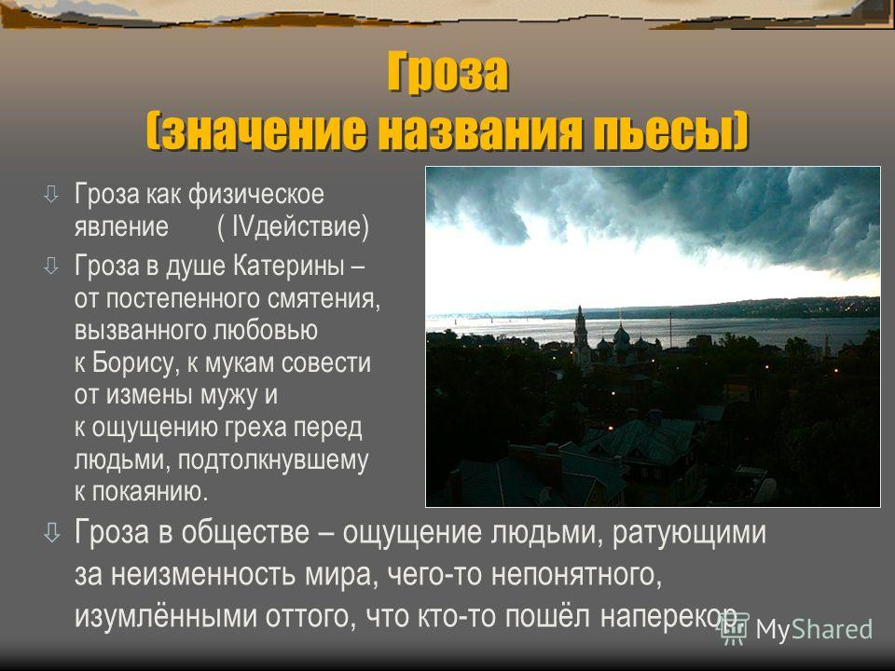

Slide 11
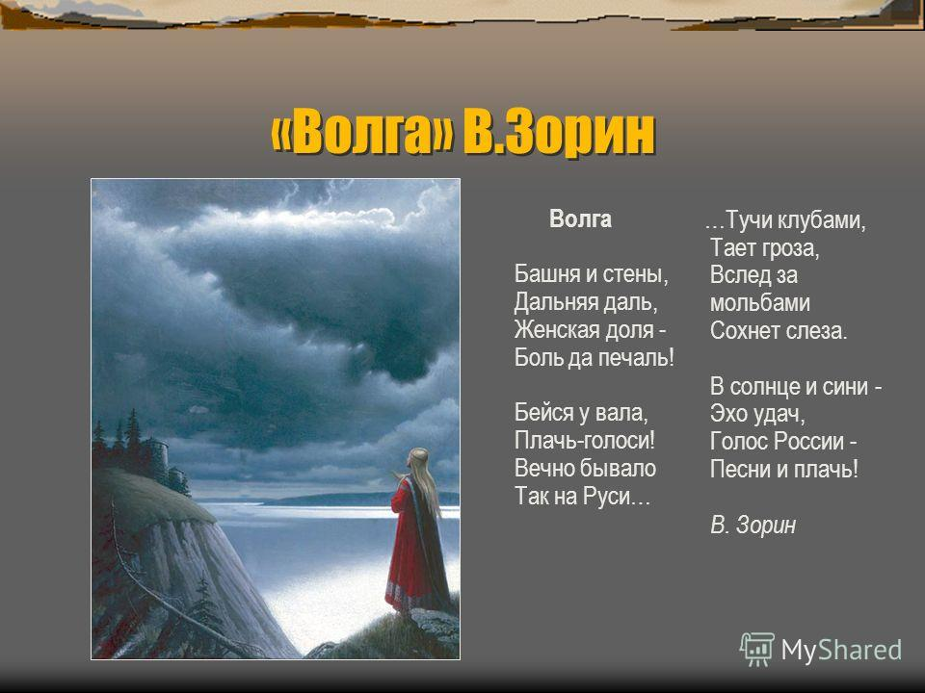

Slide 12
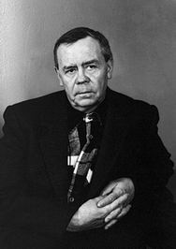
«Живи и помни»
Повесть была написана в 1974 году и сразу же после издания вызвала живой интерес читателей и получила европейское признание.

Slide 13
Вот как автор вспоминает об истории создания повести:
Сначала было просто впечатление. Через деревню вели заросшего страшного человека, пойманного в лесу. Тогда впервые детского слуха коснулось странное слово – дезертир. То первое, еще детское впечатление отложилось где-то в глубинах подсознания и время от времени, как дремлющий вулкан, давало знать о себе.

Slide 14
А однажды мелькнула мысль, вопрос: как бы к такому человеку, переступившему черту закона, отнеслась его жена? Вот тут-то и проклюнулось зернышко сюжета…

Slide 15
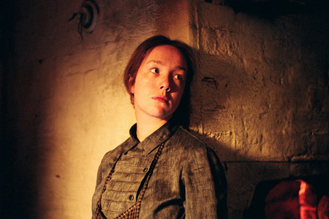
Андрея взяли в первые дни войны. Долго воевал удачно. Был ранен, контужен, лежал в госпитале. Но летом 44 года пропал.
- Ну как ты насмелился?
- Не знаю. Невмоготу
стало. Дышать нечем
было.
- Война кончится, -
может, простят.
- Нет. За это не
прощают!

Slide 16
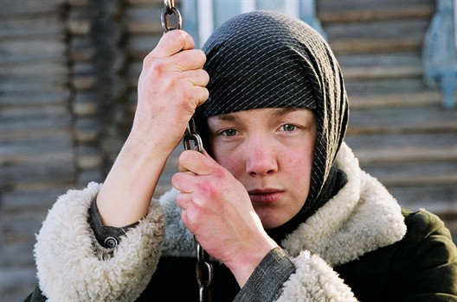
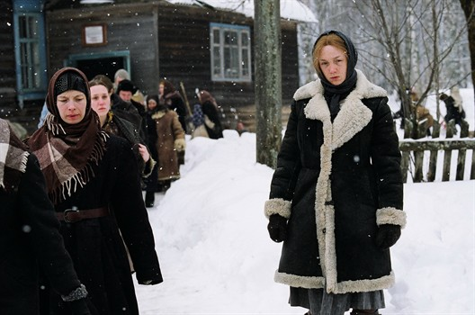
Настёна думала об Андрее, любя его горькой любовью. Она любила его жалея и жалела любя – эти два чувства неразрывно сошлись в одно. И ничего с собой Настёна сделать не могла.

Slide 17
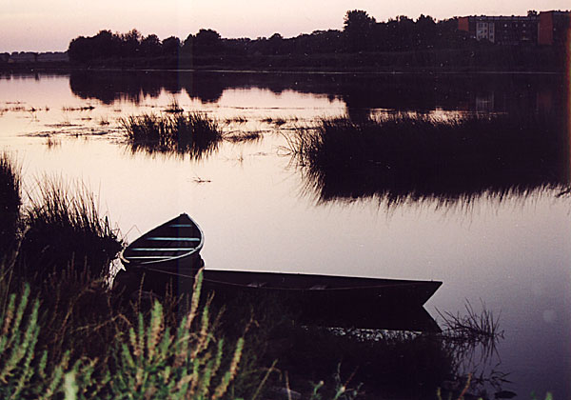
Ночь была тихая, потёмистая. На Ангаре виделось хорошо.
Настёна сняла с берега лодку, оттолкнула её…Надо успеть предупредить. Надо попрощаться. Навсегда, до других времён – неизвестно.
Стыдно…почему так истошно стыдно и перед Андреем, и перед людьми, и перед собой? Где набрала она вины для такого стыда?

Slide 18
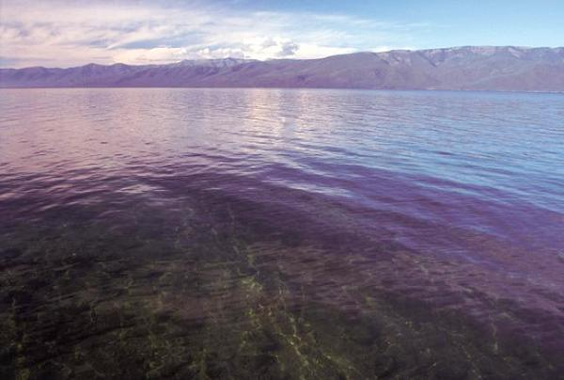
Трагическое противоречие…
Поперёк Ангары проплыла широкая тень. Далеко из воды шло мерцание, в нём струилось и трепетало небо. Сколько людей решилось пойти туда и скольким ещё решаться!
- Настёна, не смей! Настё-ё-о-на!.. -последнее, что довелось ей услышать, и осторожно перевалилась в воду.

Slide 19
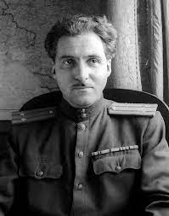
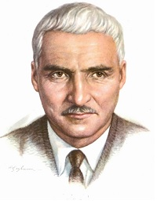
Симонов Константин Михайлович
1915- 1979 г. г.

Slide 20
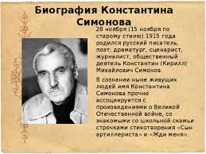

Slide 21


Slide 22
К.М. Симонов «Живые и мертвые «– 65 лет
Трилогия К. М .Симонова «Живые и мертвые» - одно из самых известных произведений о Великой Отечественной войне. Роман «Живые и мертвые» является первым в одноименной трилогии К. Симонова. В нем показаны события июня-декабря 1941года- трагическая и героическая эпоха. От тяжелейших неудач, отступлений и окружений до первой большой победы под Москвой- путь нашей армии, а вместе с ней и героев романа. В романе «Солдатами не рождаются» Константин Симонов рассказывает о битве на Волге и о том периоде Великой Отечественной войны, который с ней связан. Роман «Последнее лето», завершающий трилогию ,посвящен последнему году войны. Здесь рассказывается о героических боях Советской Армии за освобождение Белоруссии, о выходе наших войск к государственной границе.

